Slide 1
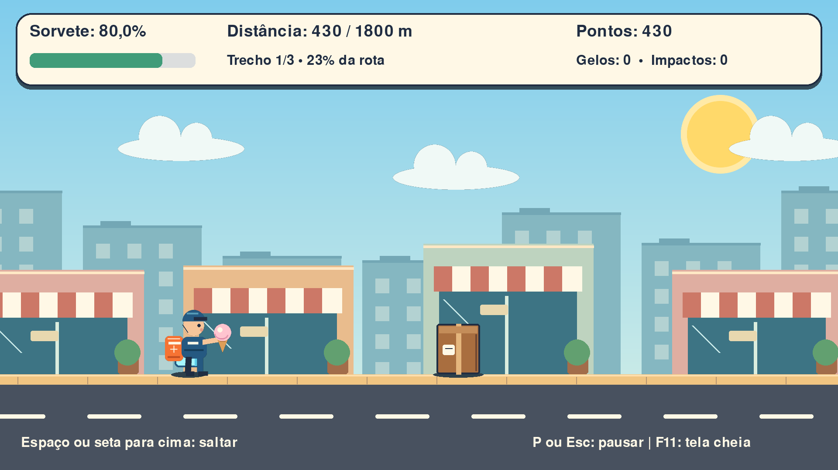
Corre que Derrete!
Daniel Pena
John Lucas
Lucas Oliveira
Computação Gráfica
7º período de Engenharia da Computação
Professor Pedro Cândido
01
Notes:
Fala sugerida
O nosso jogo é uma corrida lateral: um entregador precisa chegar ao cliente antes que o sorvete derreta. Vamos explicar a ideia rapidamente e mostrar o jogo funcionando.
Fontes
Código do projeto Danielpr614/corre-que-derrete, implementação 23f755e. Enunciado do professor Pedro Cândido, seções 4 e 8. Relatos de Daniel em 07/10 e 15/10/2026. Capa com os três integrantes informados pelo usuário. Cena preparada pelo renderizador.

Slide 2
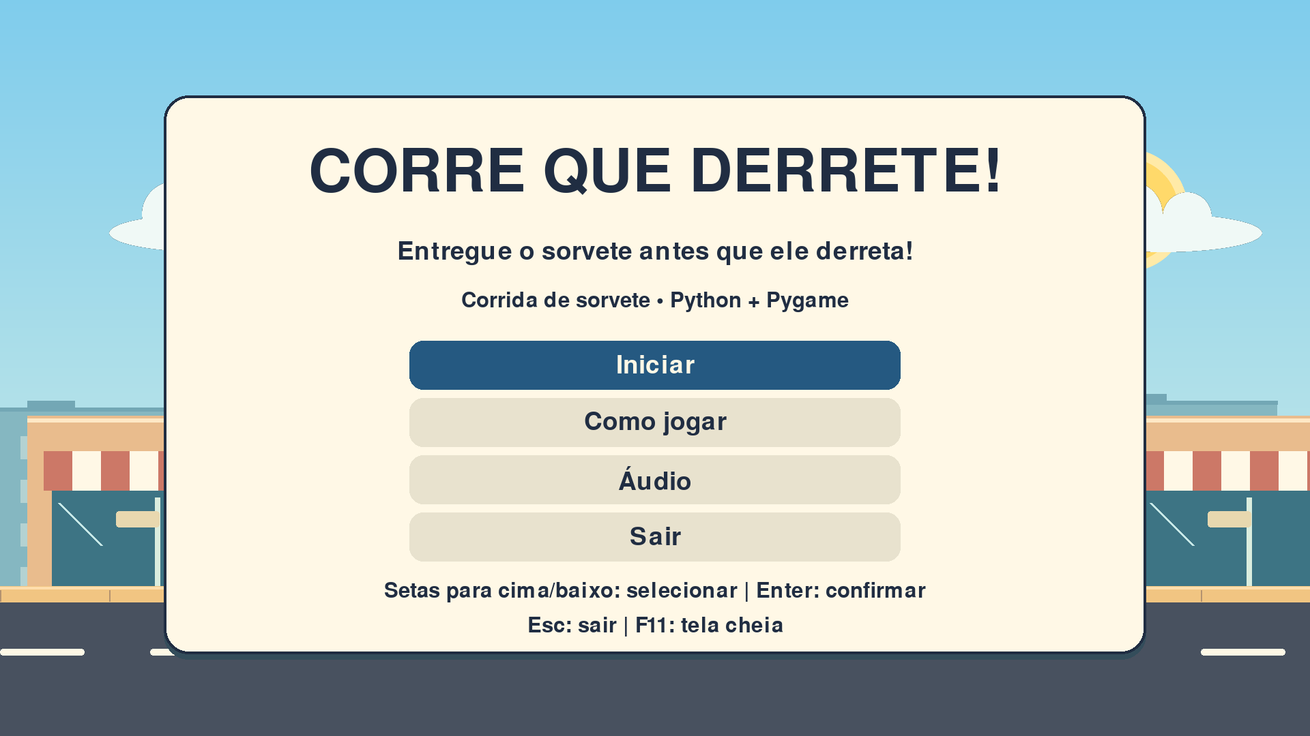
A ideia do jogo
Uma entrega em um dia quente
Corrida lateral 2D
Partidas de cerca de um minuto
Público: jogadores iniciantes
Conceito inicial
Avançar, saltar obstáculos
e conservar o sorvete.
02
Notes:
Fala sugerida
Escolhemos uma corrida curta e simples de controlar, voltada para colegas e jogadores iniciantes. O tema liga o calor à conservação do sorvete. O personagem corre sozinho, enquanto o jogador salta obstáculos e pega gelo para chegar ao cliente.
Fontes
Código do projeto Danielpr614/corre-que-derrete, implementação 23f755e. Enunciado do professor Pedro Cândido, seções 4 e 8. Relatos de Daniel em 07/10 e 15/10/2026. docs/01-concepcao.md. Menu renderizado pelo código atual.

Slide 3
Regras e controles
A barra começa em 100%
Calor: −2 pontos percentuais/s
Impacto: −20 pontos percentuais
Gelo: até +15, limitado a 100%
Espaço ou cima: saltar
P ou Esc: pausar
Setas e Enter: menus
F11: tela cheia
1.800 metros em três trechos
A cada 600 metros, a corrida fica mais rápida
e diminui o espaço entre os obstáculos.
Chegou com sorvete: vitória. Barra zerada: derrota.
Pontos = metros inteiros + 100 por gelo.
03
Notes:
Fala sugerida
O calor reduz a barra com o tempo. Bater tira vinte pontos percentuais, e pegar gelo recupera até quinze, sem passar de cem. Por exemplo, um impacto com oitenta deixa sessenta. A rota tem mil e oitocentos metros em três trechos. Ao chegar aos seiscentos e aos mil e duzentos metros, a velocidade aumenta e diminui o espaço entre os obstáculos. Para vencer, é preciso chegar com conservação acima de zero. Os pontos somam a distância e cem por gelo.
Fontes
Código do projeto Danielpr614/corre-que-derrete, implementação 23f755e. Enunciado do professor Pedro Cândido, seções 4 e 8. Relatos de Daniel em 07/10 e 15/10/2026. game/run.py, entities.py e settings.py.

Slide 4
Como o jogo responde
Iniciar
Fim / reinício
Menu
Corrida
Resultado
Pausa
P ou Esc
1. Lê as teclas (app.py)
2. Calcula movimento, colisões e pontos (run.py e entities.py)
3. Desenha a tela de novo (graphics.py)
Colisão: compara caixas invisíveis ao redor dos objetos.
04
Notes:
Fala sugerida
O menu inicia a corrida. Podemos pausar, retomar e chegar à tela de resultado. Por trás disso, o programa repete três ações: lê as teclas, calcula o que mudou e desenha a tela de novo. App recebe os comandos, Run aplica as regras e Renderer desenha. Para detectar um impacto, ele compara caixas invisíveis ao redor do jogador e dos objetos. No salto, a gravidade traz o personagem de volta ao chão. A câmera desloca o cenário e mantém o painel de informações parado. Na pausa, os dados da corrida não avançam.
Fontes
Código do projeto Danielpr614/corre-que-derrete, implementação 23f755e. Enunciado do professor Pedro Cândido, seções 4 e 8. Relatos de Daniel em 07/10 e 15/10/2026. game/app.py:main, App.handle_event e App.update; Run.update; Player.update/rect; Renderer.draw. Colisão AABB com pygame.Rect.colliderect. Termos detalhados ficam nas notas e no manual. Diagrama simplificado.

Slide 5
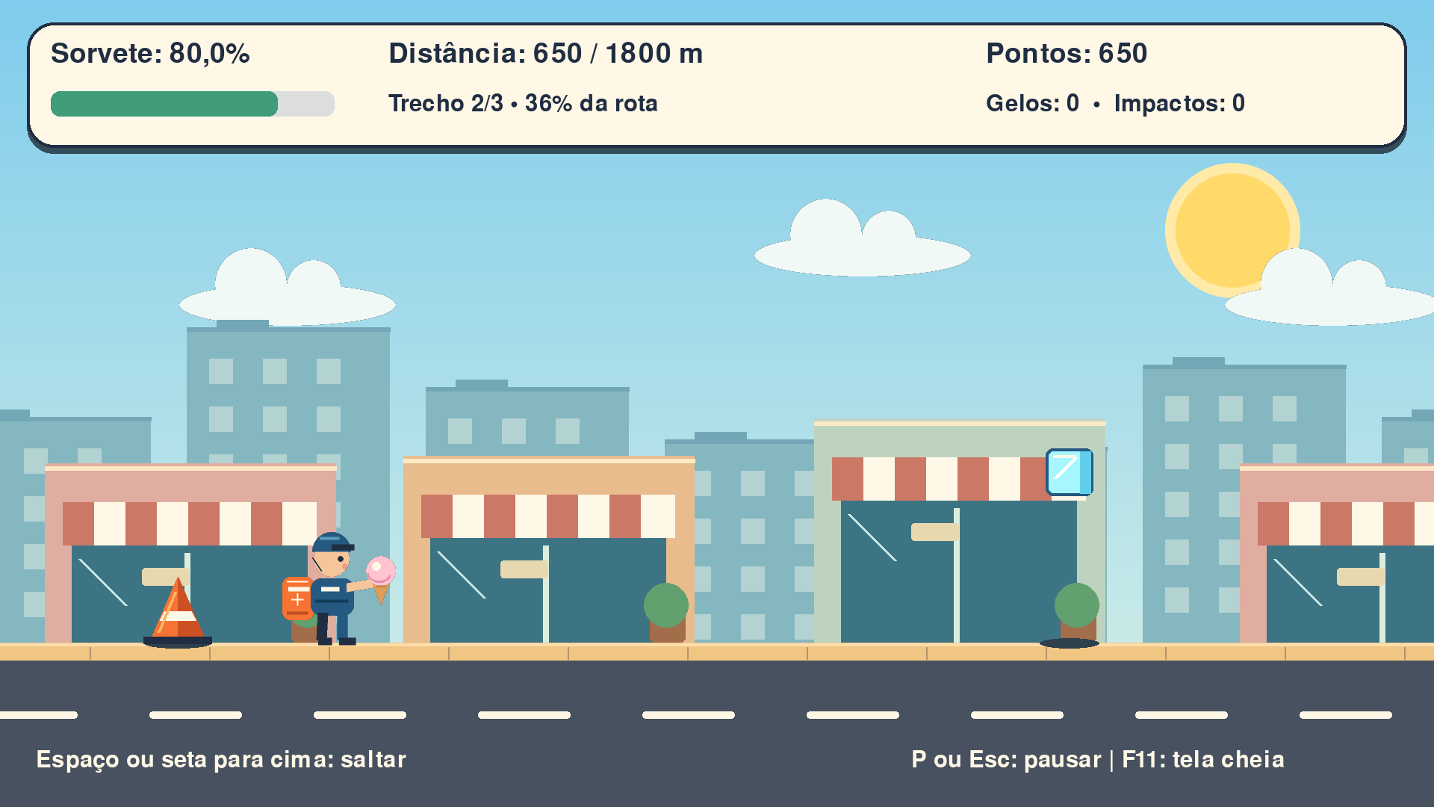
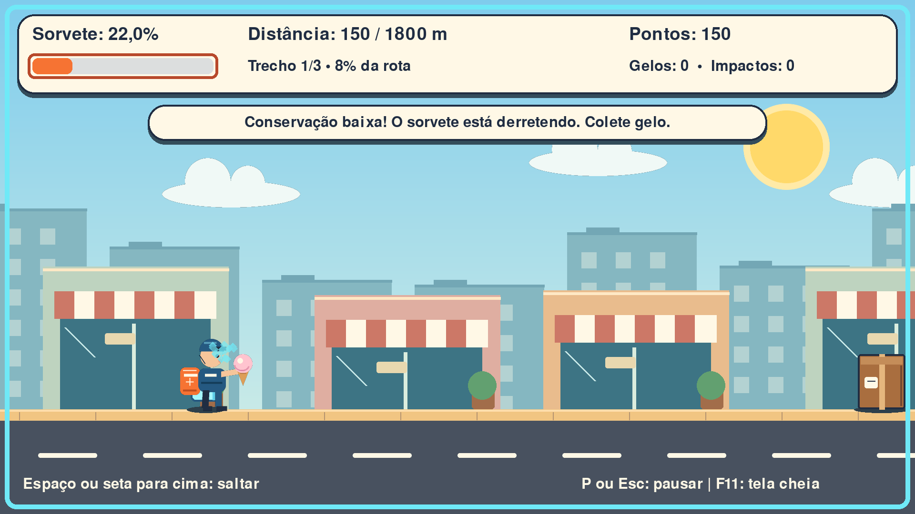

Três efeitos que aparecem no jogo
Fundo com profundidade
Desenhos em sequência
Efeitos que aparecem
Parallax
Animação por quadros
Partículas
Nuvens andam devagar.
Lojas andam mais rápido.
Isso dá profundidade.
A troca de poses faz
o personagem parecer
que está correndo.
Cristais, faíscas e gotas
aparecem por um instante
e depois somem.
05
Notes:
Fala sugerida
O primeiro é o fundo em camadas: as nuvens andam devagar e as lojas mais rápido. Isso dá profundidade e se chama parallax. O segundo é a troca de desenhos: o personagem alterna seis poses para parecer que está correndo e usa duas no salto. Isso é animação por quadros. O terceiro são partículas: pequenos cristais, faíscas ou gotas que aparecem, se movem e somem. No código, cada partícula tem um tempo de vida. Vamos apontar esses três recursos durante a partida.
Fontes
Código do projeto Danielpr614/corre-que-derrete, implementação 23f755e. Enunciado do professor Pedro Cândido, seções 4 e 8. Relatos de Daniel em 07/10 e 15/10/2026. game/parallax.py: velocidades das camadas; game/animation.py: seis quadros de corrida a 10 trocas/s e duas poses de salto; game/particles.py: posição, velocidade e vida, com limite de 100 partículas. Cenas preparadas e sequência real de quadros gerada pelo código.

Slide 6
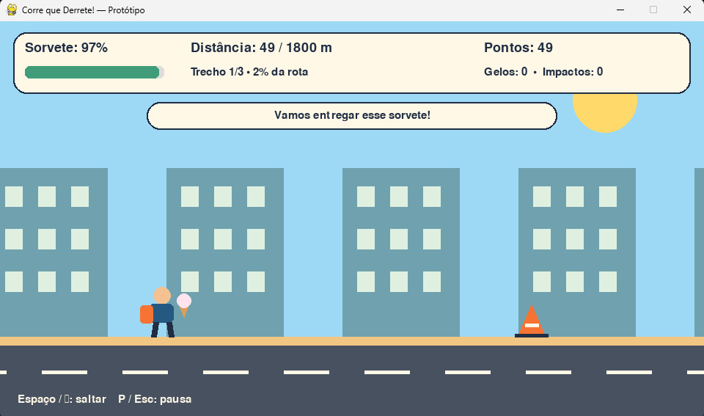
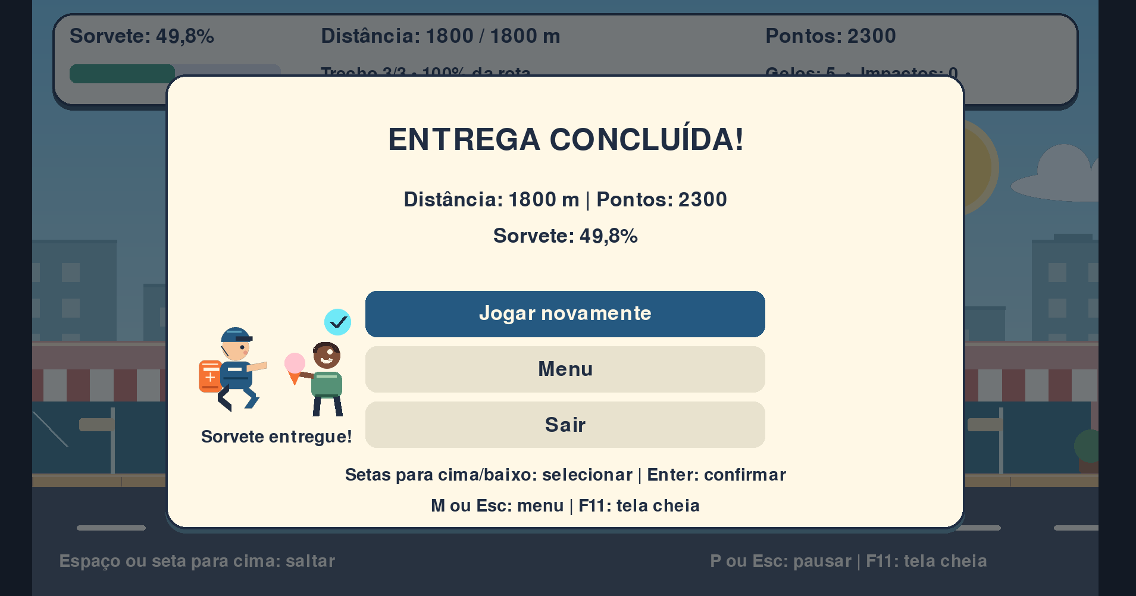
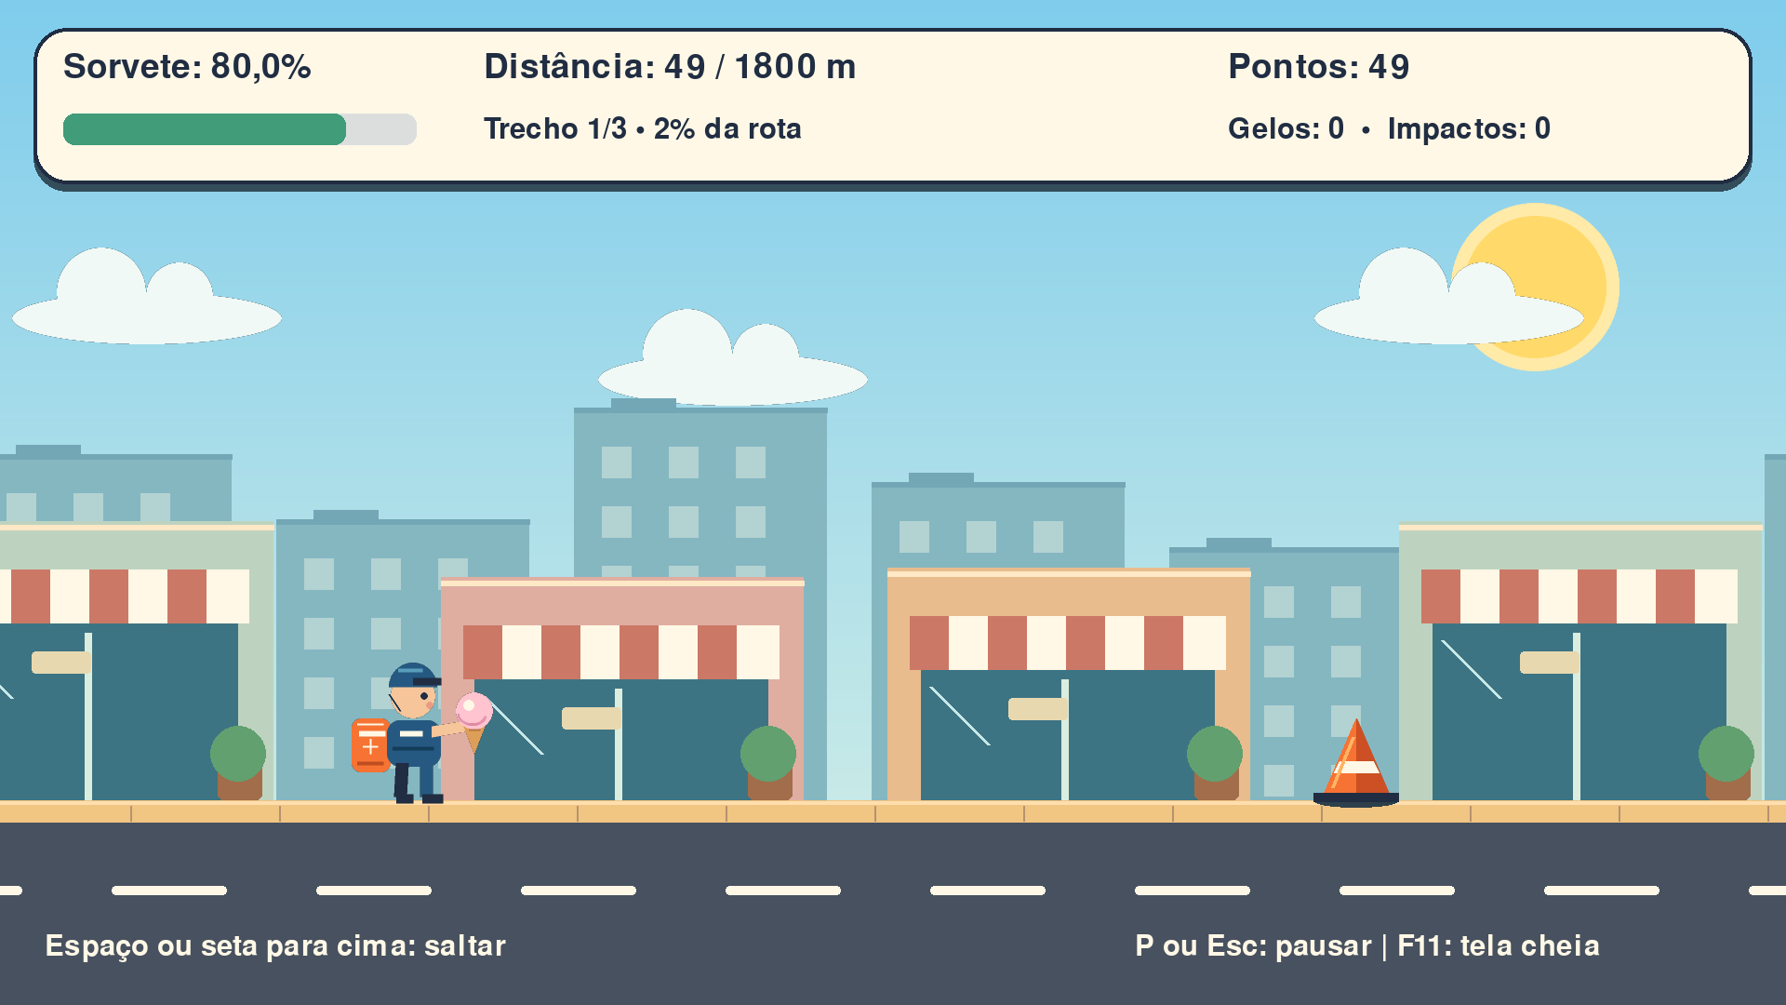
Evolução do projeto
Protótipo
Captura no Windows
Revisão visual
Captura no Windows
Versão atual
Cena do renderizador
Melhorias: nitidez, instruções, rosto do cliente e música.
06
Notes:
Fala sugerida
O protótipo tinha formas simples e as primeiras regras de corrida e salto. Depois entraram cenário, animação e efeitos. Os testes mostraram problemas de nitidez, símbolos nas instruções e no rosto do cliente. As revisões corrigiram esses pontos e acrescentaram música. As duas primeiras imagens são capturas de Daniel no Windows. A terceira é uma cena do código atual. As regras e as telas também passaram por testes automatizados, além das partidas no Windows.
Fontes
Código do projeto Danielpr614/corre-que-derrete, implementação 23f755e. Enunciado do professor Pedro Cândido, seções 4 e 8. Relatos de Daniel em 07/10 e 15/10/2026. docs/05-diario.md e docs/14-evidencias-e-evolucao.md. Captura do protótipo image(20261007-144107).png; revisão nativa anterior à correção do cliente image(20261007-162105).png; cena atual preparada pelo renderizador. 59 testes SDL dummy registrados em 15/10, sem medição de FPS real.

Slide 7
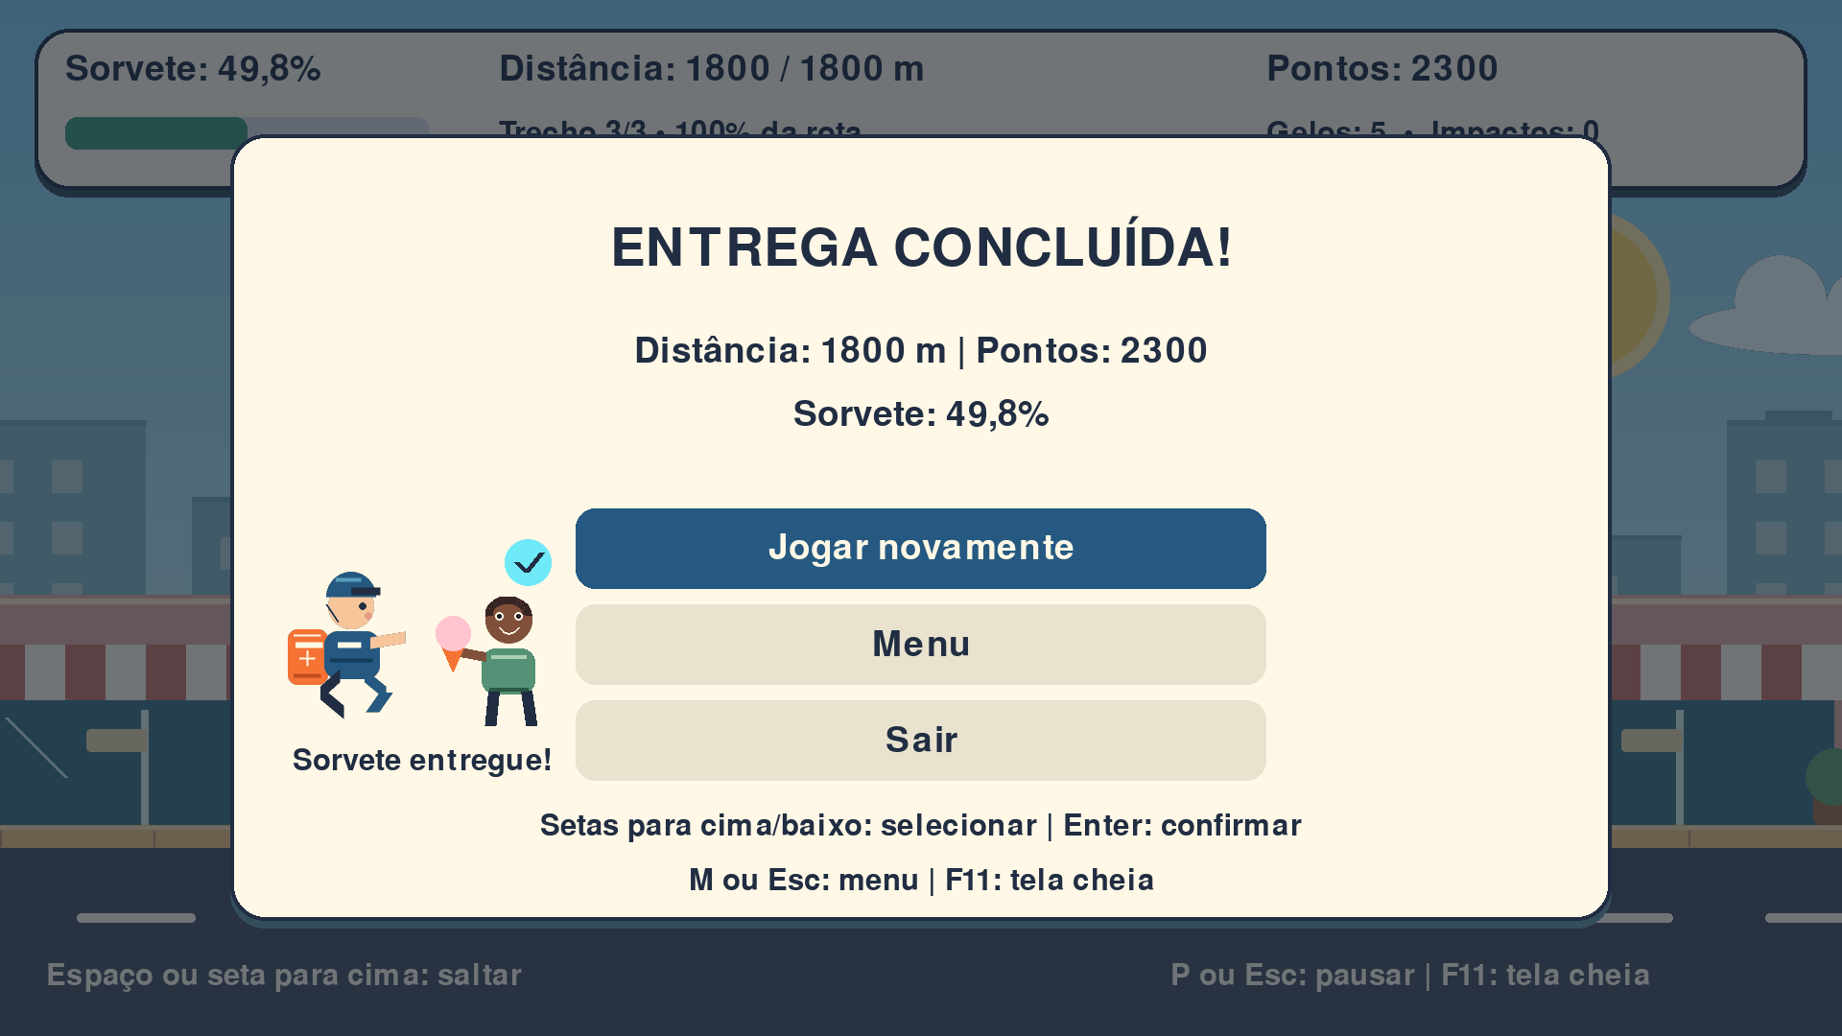
Demonstração do jogo
Corrida, coleta e impacto
Fundo, personagem e efeitos
Pausa, Áudio e reinício
Concepção: Daniel, John e Lucas. Testes no Windows: Daniel.
IA: geração de grande parte do código e apoio aos materiais (ChatGPT/Codex).
Música: House In a Forest Loop, HorrorPen, CC BY 3.0.
07
Notes:
Fala sugerida
Agora vamos abrir o jogo e mostrar a corrida. Durante a partida, apontamos a coleta, o impacto, as camadas do fundo, a troca de poses e os efeitos. Pausamos uma vez, mostramos o áudio e retomamos. No resultado, mostramos reinício ou retorno ao menu. As escolhas de tema, corrida lateral, obstáculos e itens foram coletivas, de Daniel, John e Lucas. Daniel fez os testes no Windows. ChatGPT/Codex geraram grande parte do código e apoiaram os materiais, conforme registrado no projeto. A música é de HorrorPen, com licença CC BY 3.0. Usamos o enunciado e Python/Pygame, sem reutilizar código dos três jogos sugeridos pelo professor.
Fontes
Código do projeto Danielpr614/corre-que-derrete, implementação 23f755e. Enunciado do professor Pedro Cândido, seções 4 e 8. Relatos de Daniel em 07/10 e 15/10/2026. docs/06-fontes-e-ia.md e docs/16-equipe-e-entrega.md. Música House In a Forest Loop, HorrorPen, https://opengameart.org/content/loop-house-in-a-forest, licença https://creativecommons.org/licenses/by/3.0/. Python: python.org; Pygame: pygame.org; OpenAI: openai.com/chatgpt/. Imagem de resultado com estado preparado, não é uma partida humana.

